Slide 2
物流運籌系統分析
3
Logistics System Analysis

Slide 3
引言

Slide 4
物流系統觀的價值
物流運籌涉及的範疇相當多元化，是一個複雜的營運系統，所需投入的管理工作也非常具有挑戰性。
物流與運籌的經理需要具備很強的物流系統觀，方能有效整合內部及外部相關活動，在既定服務目標下，以最合理成本來滿足顧客需求。

Slide 5
AI「最適配貨倉」系統
通路產業的特質要在地化經營，經營據點的設立必須綿密，而且要克服不同社會文化市場差異性，這些都是管理上的挑戰。
資訊通路配銷商龍頭聯強集團1997年開始進行海外布局，已超過20年歷史。
聯強設立強有力的集團總部，由各專業功能品管室統籌進行制度規劃，並由軟體研發中心負責開發系統工具、資通網絡中心負責構建各據點電腦、視訊等基礎建設，構成全球化營運中樞神經系統，成為海外事業單位的堅實後盾。
聯強投入很多人力在AI （人工智慧或人工智能）領域，例如開發最適配貨倉的AI系統，可快速決策各地倉庫庫存狀況，速度比過去快很多。AI「最適配貨倉」系統率先應用在中國大陸的聯強倉庫使用，AI已在不知不覺中取代部分人力。

Slide 6
第一節 系統概論

Slide 7
系統組成
正式的系統研究可以回溯到1940年代，並形成了系統控制學(cybernetics)學門，將從電腦發明所得到洞察力，應用在其他各行各業的領域上。
在系統控制學中，一個系統被視為一些子系統或元件的組合，元件間具互動性，並匯集成一個大系統後，產生集體行為。
電腦當然是系統，但是植物、動物、生態、國家、公司、工廠也都是系統，物流與供應鏈當然也是。

Slide 8
投入—轉換—產出
所有系統均可視為將投入(input)轉換(conversion)成為產出(output)的活動。當系統被人類組織建構起來時，它們通常被設計來產生比投入資源更高價值的產出。
例如：
工廠獲取原料投入後，透過其製造系統，加工生產出實體成品，可銷售給消費者。
大筆資料投入後，透過電腦系統之處理與分析，產出對組織有用的資訊。

Slide 9
自然系統 vs 人造系統
自然系統，例如生態系統，經常具自我調節能力，試圖去控制它們，常帶來更壞且長遠的反效果，如今日大家共同關切的氣候暖化現象。
人造系統是被設計來做控制與監督的，以致於它們的績效可於以偵測並不斷地改進。控制力是由管制投入流程（或流量）而達成，監督力則涉及對產出結果評量並與系統設定達成目標間之差異程度比較而獲得。

Slide 10
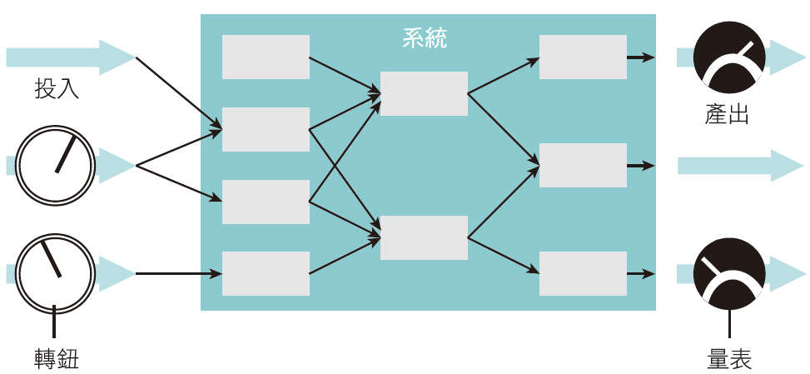
一般系統的結構及組成元素

Slide 11
物流系統管理挑戰
物流系統中的每一位經理人都被賦予一組轉鈕(a set of knobs)責任，每一個人都可以看到量表上的讀表數。每位經理人的目標是將轉鈕設定在目標水準上，追求物流系統產出的最大化。
供應鏈的基本運作機制非常簡單，但是整個供應鏈的行為卻是很難了解的，要予以預測與控制就更加困難了。
企業控制供應鏈的常用方式，例如：提供數量折扣鼓勵大量採購或執行促銷增加銷售等，經常會帶來完全意想不到甚至是非常嚴重的結果。
當物流經理人面對複雜的供應鏈系統時，了解系統不是一項奢侈品，而是一項必需品。

Slide 12
系統與回饋

Slide 13
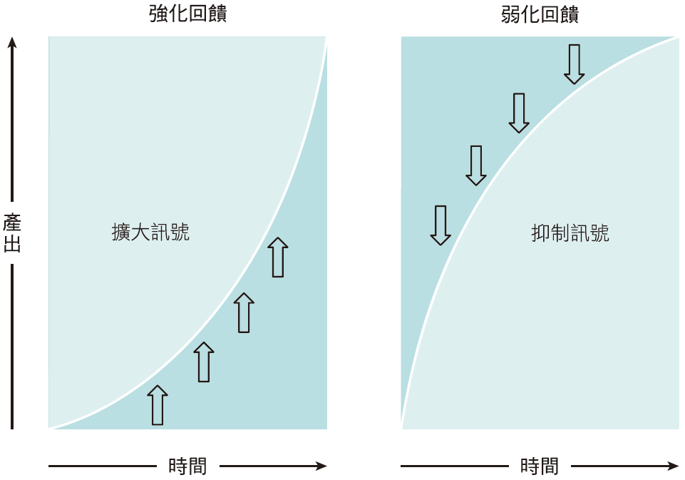
強化與弱化回饋

Slide 14
第二節 企業物流之總體系統

Slide 15
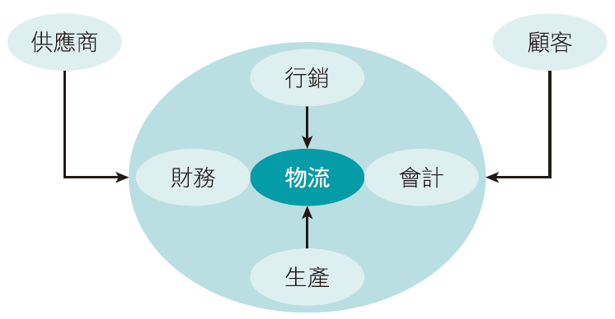
企業物流與總體系統之關聯性

Slide 16
外部系統
企業應尋求可以融入整個供應鏈大系統的一個最佳化系統，而不是一個 “最佳化” 的物流子系統。
企業也許需要透過內部子系統的次佳化，以達成整體系統的最佳化。
近年來，企業不可控之外部環境變化愈趨劇烈，例如：2018年開始之中美貿易大戰、2019年底至2020年初罷發之全球新型冠狀病毒（新冠肺炎：COVID-19），對全球供應鏈造成巨大衝擊，而衍生出對物流應變管理能力強化支新興需求。

Slide 17
內部系統
物流與行銷功能間的介面關係（4P角度）。
物流與生產功能間的介面關係。
物流與財務會計功能間的介面關係。

Slide 18
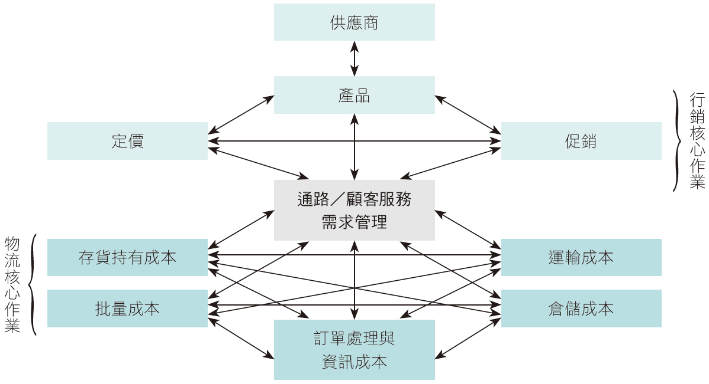
個體系統
物流運籌的管理目標乃致力於設計最小總物流運籌成本的營運模式，來達成企業設定的顧客服務目標。

Slide 19
第三節 物流系統分析

Slide 20
內向物流與外向物流
平衡系統：統一企業、寶僑家品(P&G)。
繁重內向物流：波音(Boeing)航空公司。
繁重外向物流：陶氏化學(Dow Chemical Company)。
逆向物流系統：多數企業均有逆向物流。

Slide 21
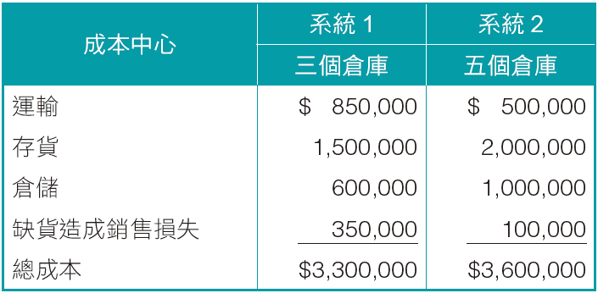
成本中心

Slide 22
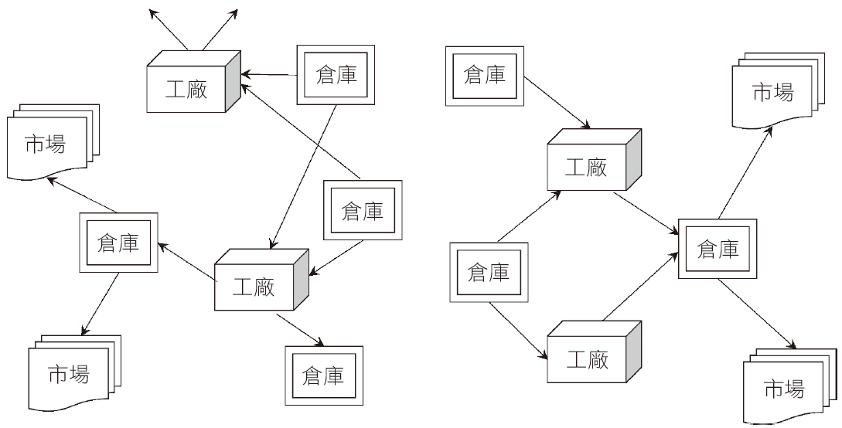
物流網路

Slide 23
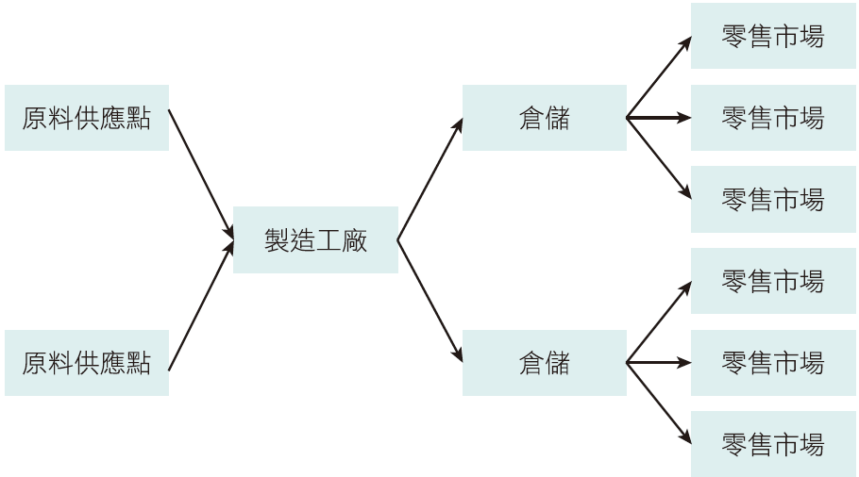
物流通路

Slide 24
物流網路與通路之空間關係

Slide 25
結語

Slide 26
物流運籌涉及的範疇相當多元化，是一個複雜的營運系統，所需投入的管理工作也非常具有挑戰性。物流與運籌的經理需要具備很強的物流系統觀，方能有效整合內部及外部相關活動，在既定服務目標下，以最合理成本來滿足顧客需求。

